Slide 1


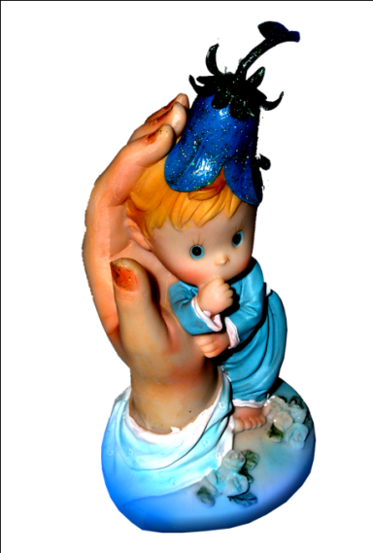
.
Муниципальное бюджетное дошкольное
образовательное учреждение № 4
«Детский сад комбинированного вида «Колокольчик»
ШАБАНОВА ТОЙБИКЕ
АКМАНБЕТОВНА
Воспитатель

Slide 2

ТЕМА:
Современные подходы к организации двигательной активности детей дошкольного возраста в режиме дня.

Slide 3
Забота о здоровье–это важный труд воспитателя. От жизнерадостности, бодрости детей зависит их духовная жизнь, мировоззрение, умственное развитие, прочность знаний, вера в свои силы.
В.А. Сухомлинский

Slide 4
Цель: повысить индекс здоровья детей, используя современные технологии оздоровления.
Задачи:
создать условия для физического развития и снижения заболеваемости воспитанников;
формировать жизненно необходимые двигательные умения и навыки ребенка в соответствии с его индивидуальными особенностями развития физических качеств;
создать условия для реализации потребностей детей в двигательной активности.

Slide 5
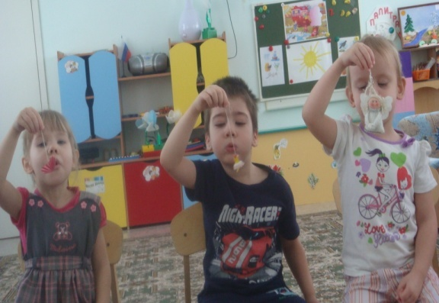
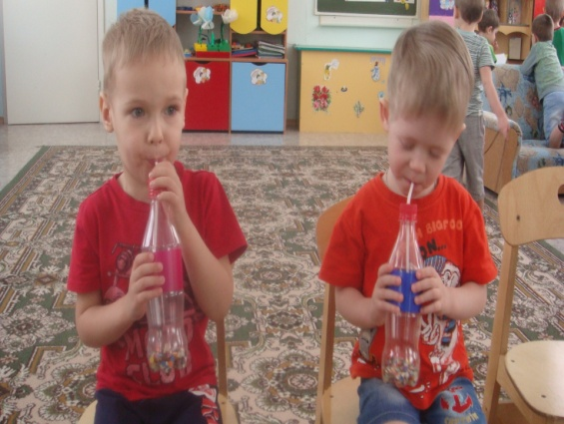
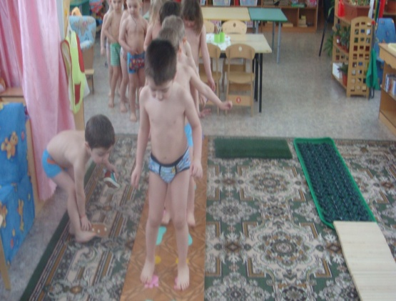
«Уголок здоровья»

Slide 6
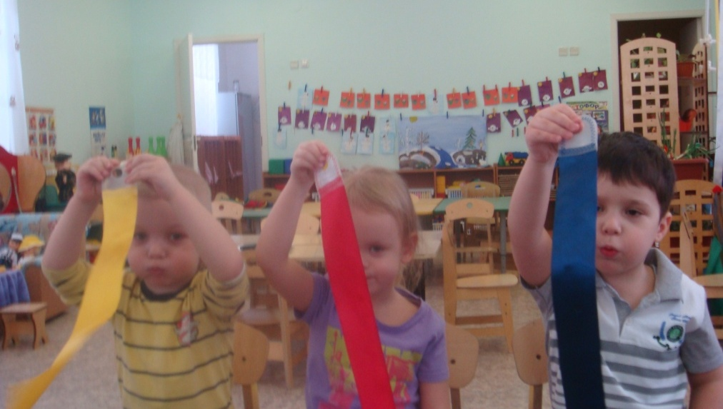
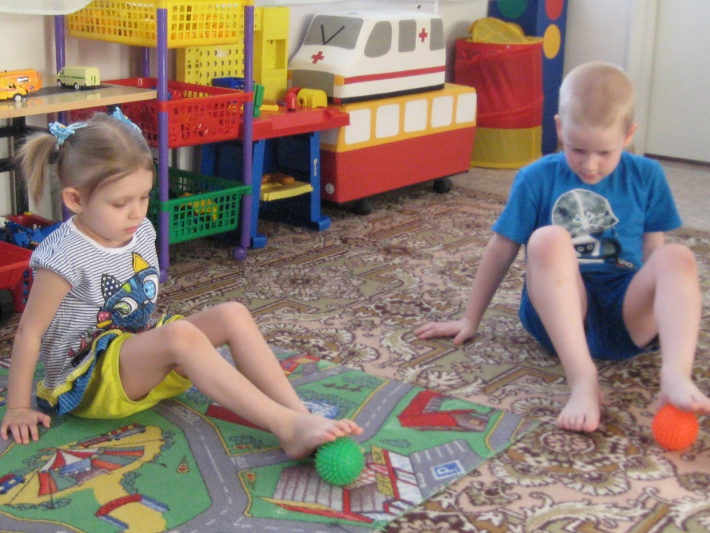
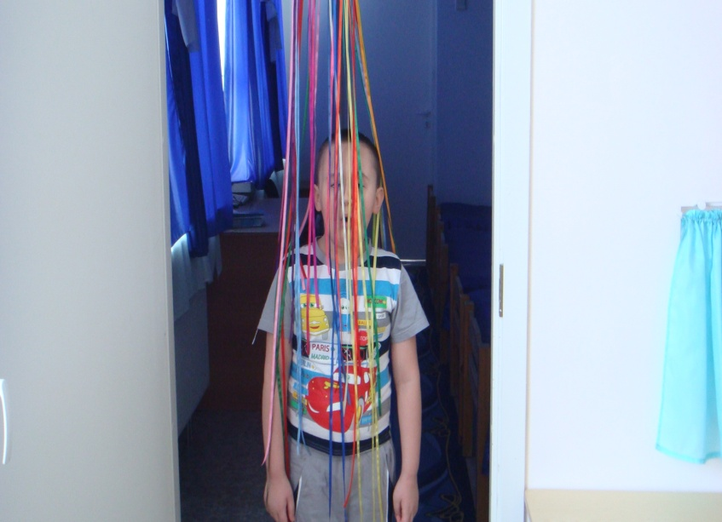
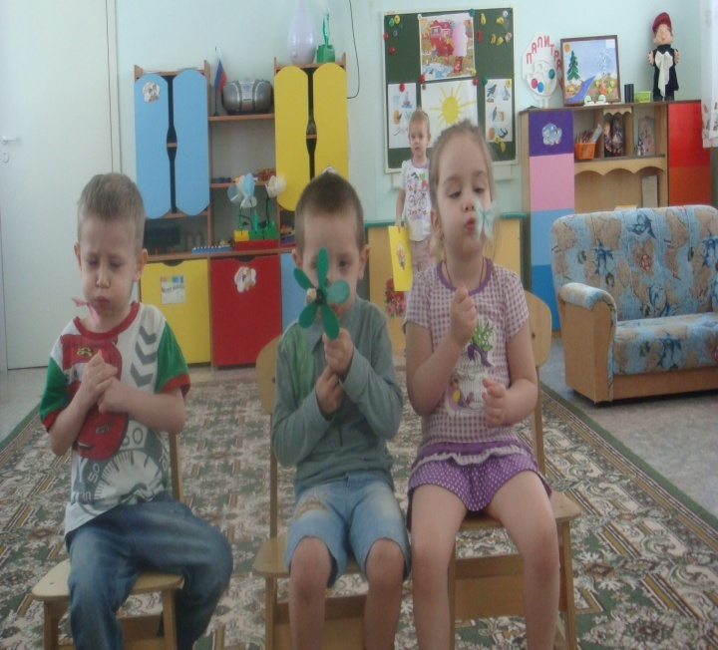

Slide 7

Инновационные методики здоровьесбережения
«Час»
двигательного
творчества
Глазодвигательная
гимнастика
«Минутки
шалости»
методики
Музыкотерапия
« Минутки
тишины»
Артикуляционная
гимнастика
Релаксация

Slide 8
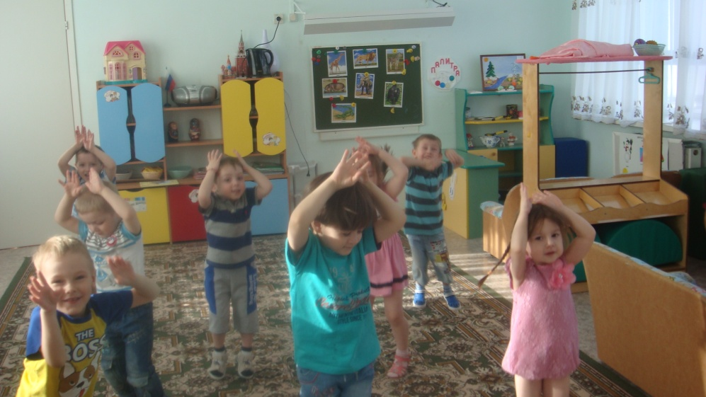
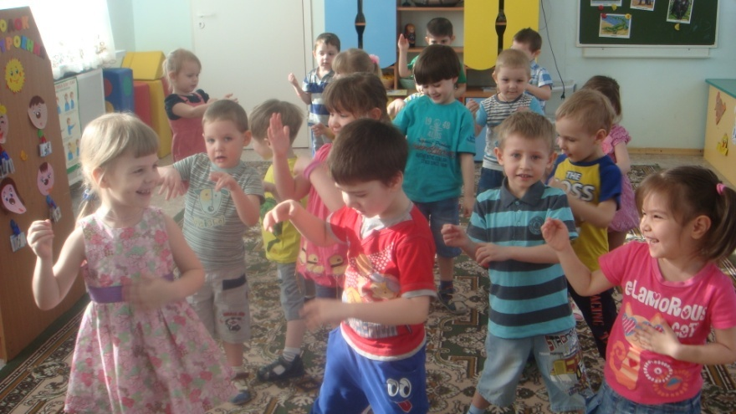
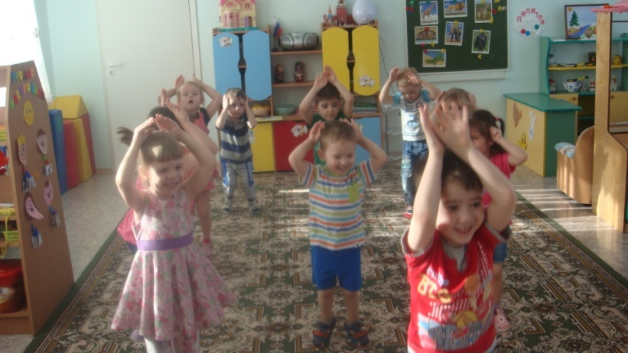
«Минутки шалости»

Slide 9
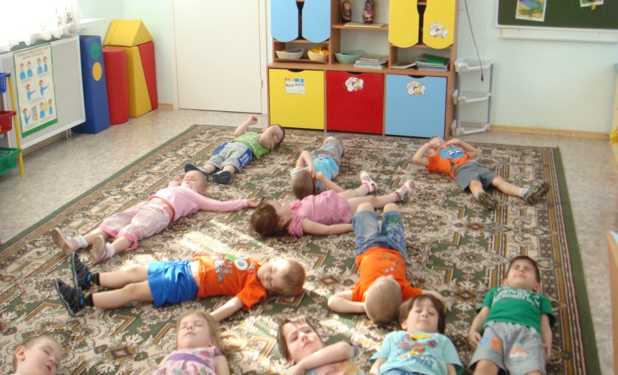
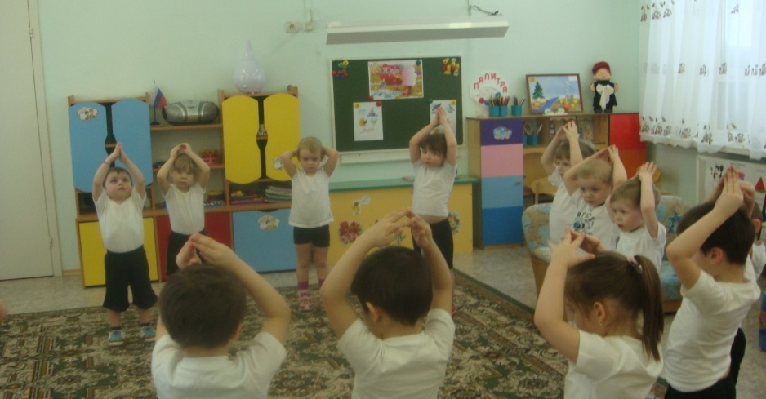
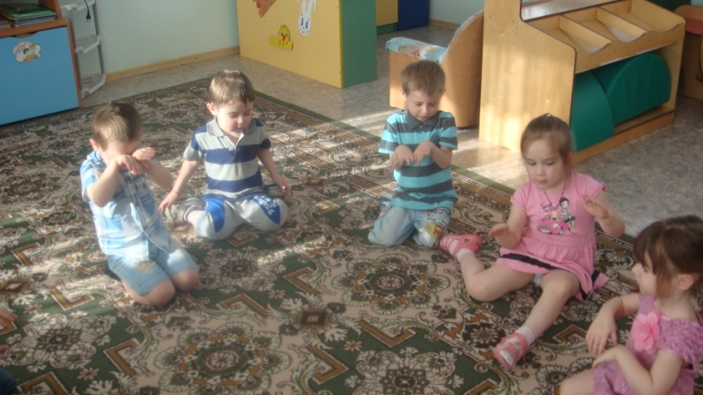
«Минутки тишины»

Slide 10
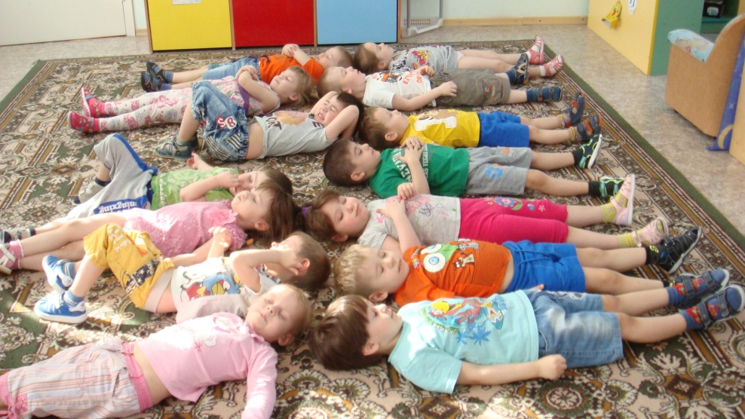
Релаксация
используется спокойная классическая музыка
( П. И. Чайковский, С.В. Рахманинов), звуки природы
Будто мы лежим на траве…На зелёной мягкой травке…
Греет солнышко сейчас, руки тёплые у нас.
Жарче солнышко пригрело – и ногам тепло, и телу.
Дышится легко, вольно, глубоко

Slide 11
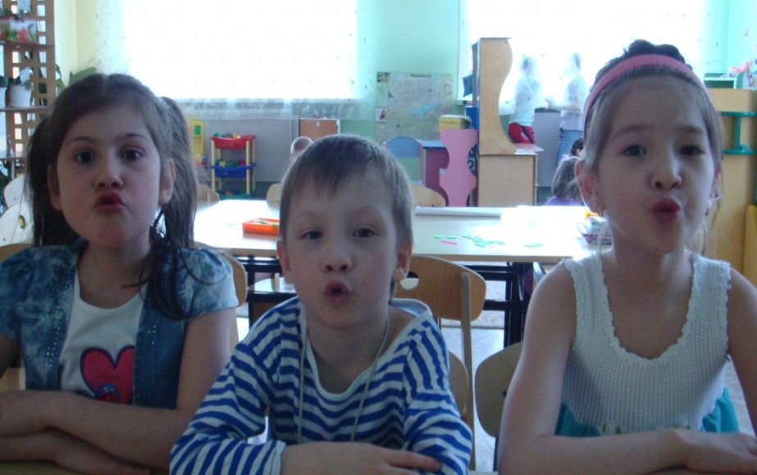
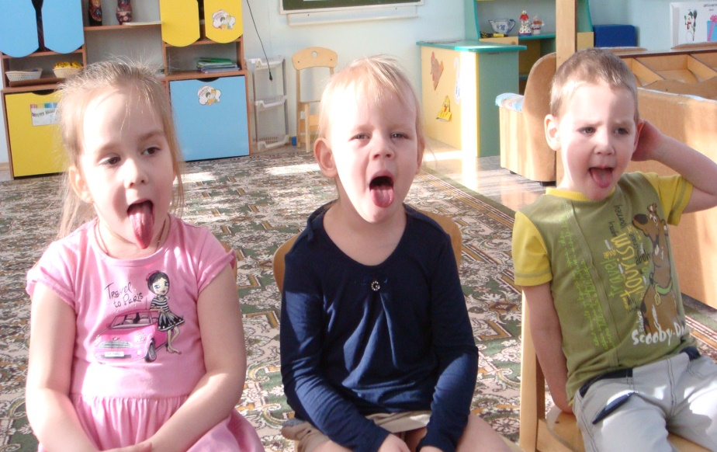
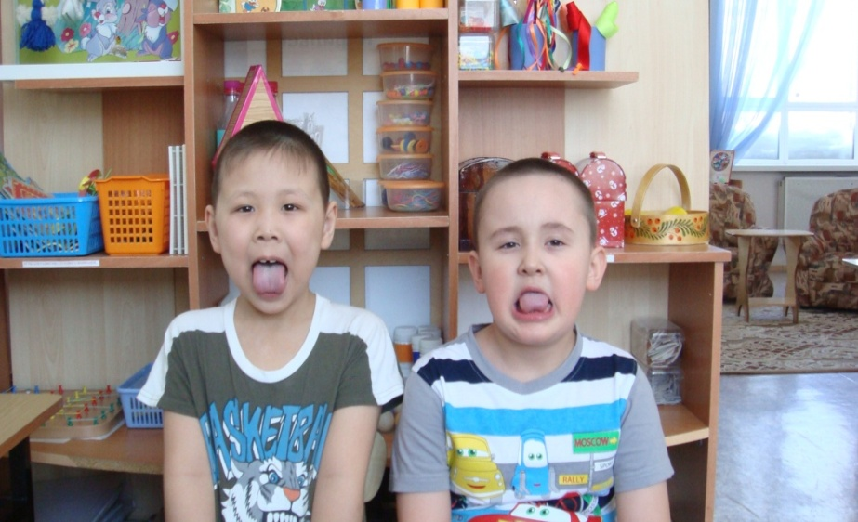
Артикуляционная гимнастика

Slide 12
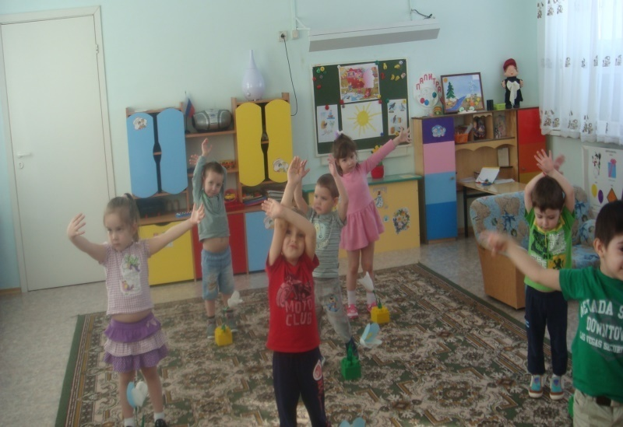
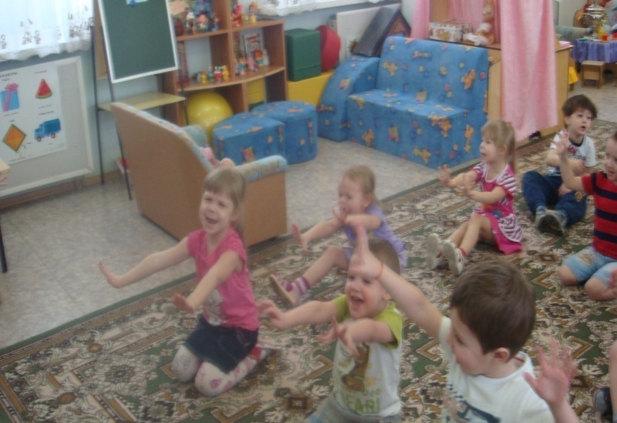
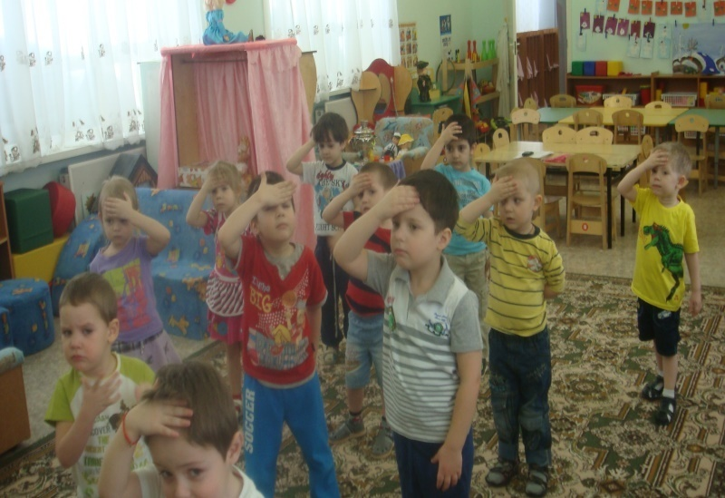
Музыкотерапия

Slide 13
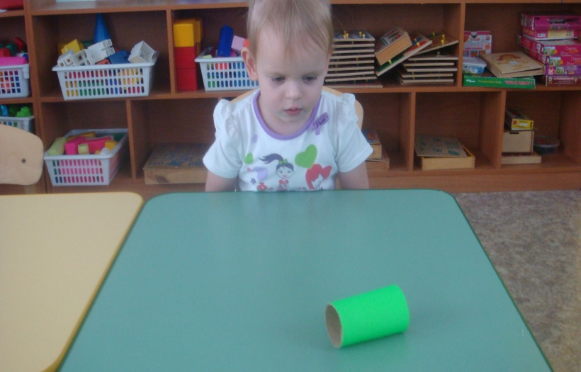
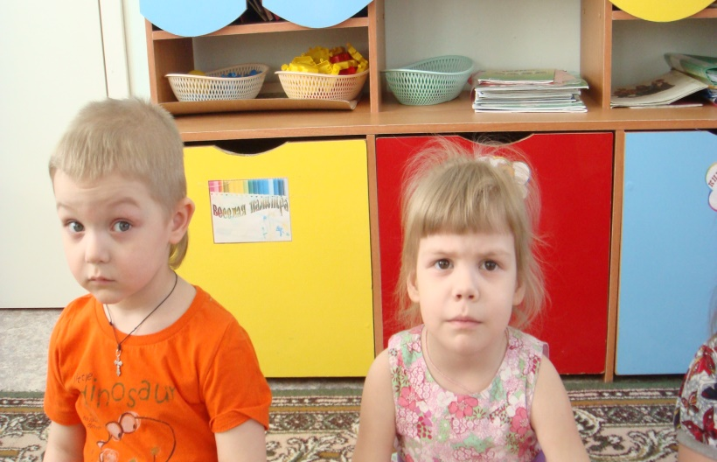
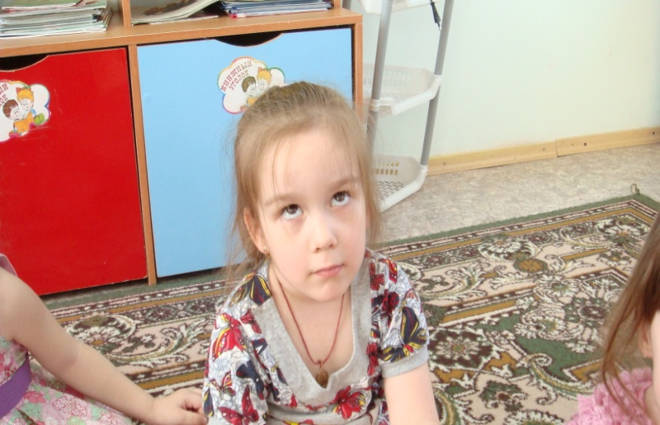
Глазодвигательная гимнастика

Slide 14
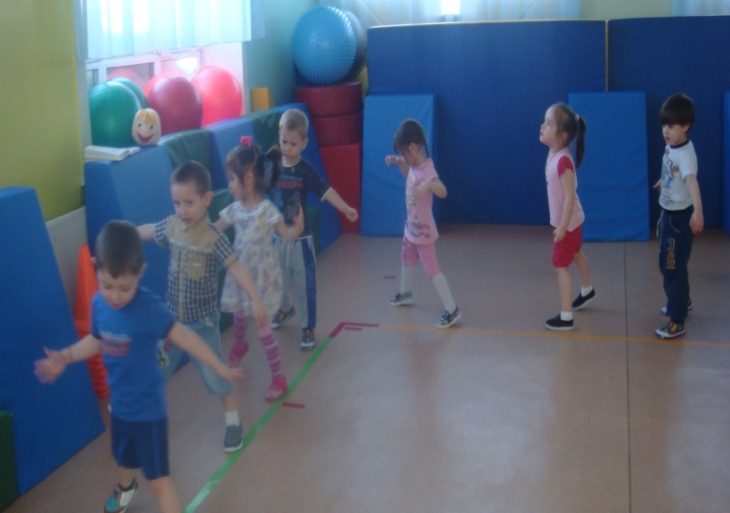
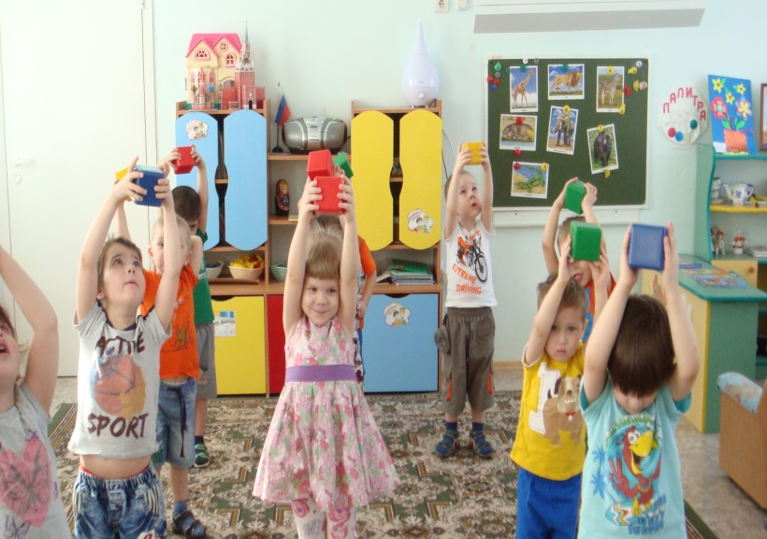
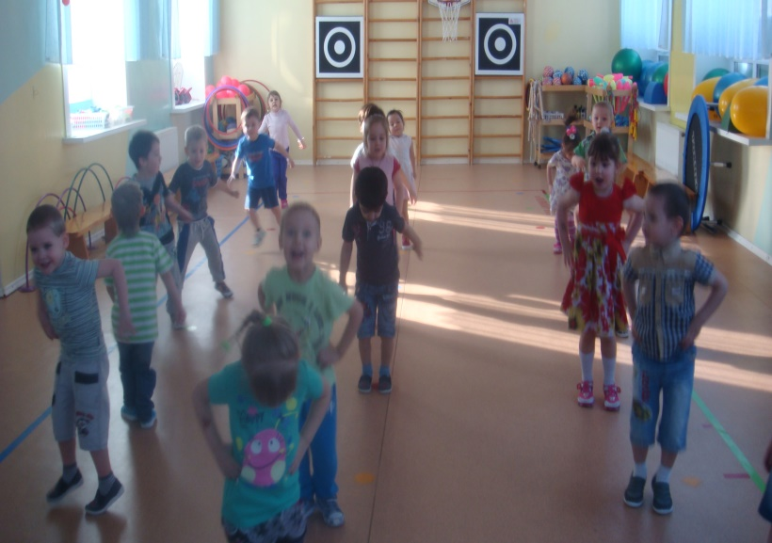
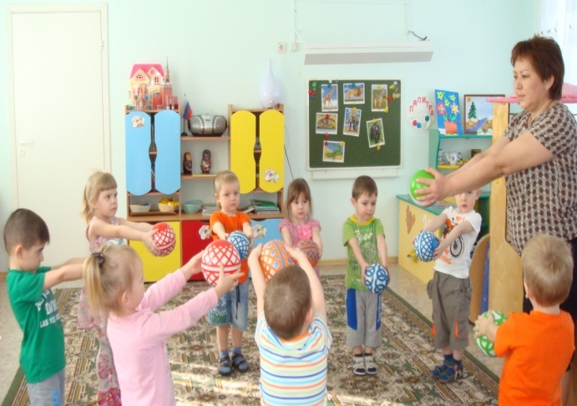
«Час» двигательного творчества

Slide 15
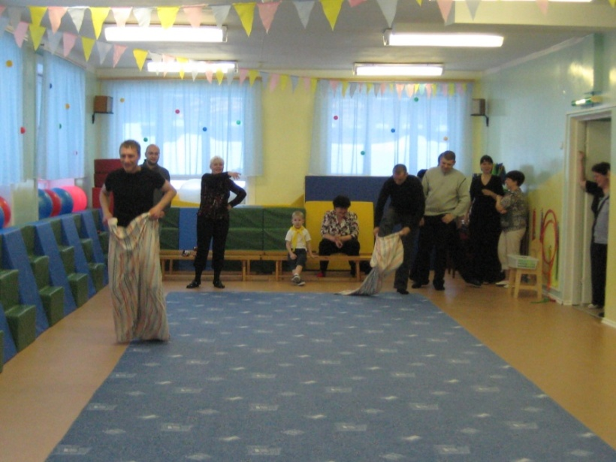
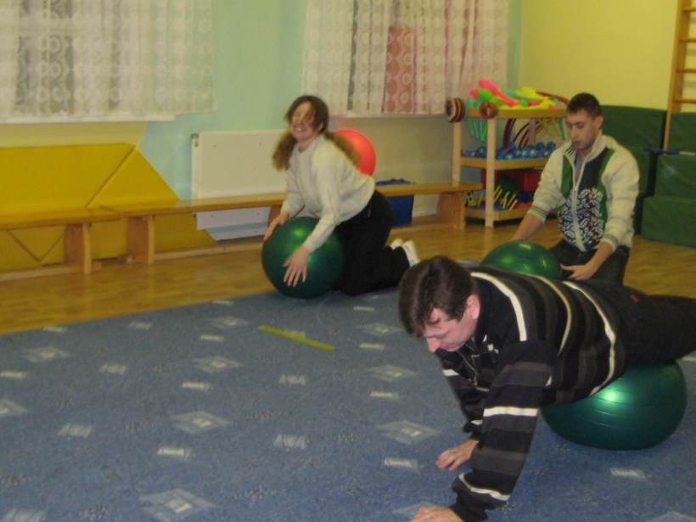
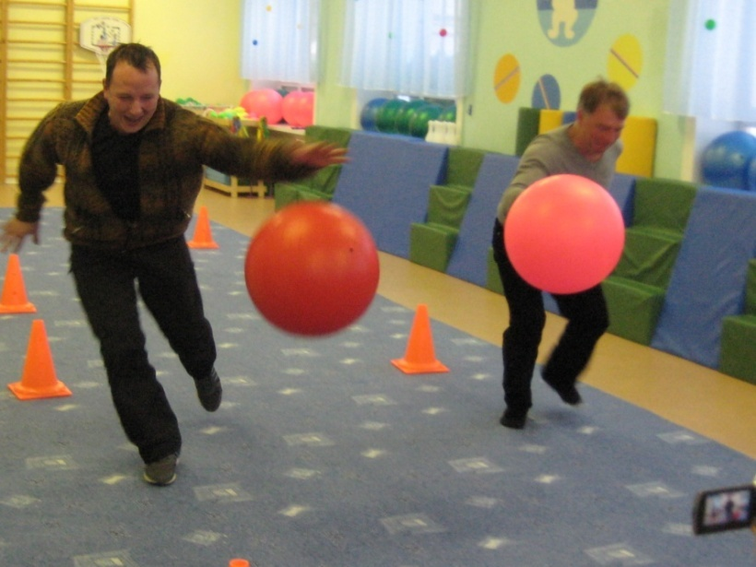
Взаимодействие с родителями

Slide 16


Спасибо за внимание

